Slide 1
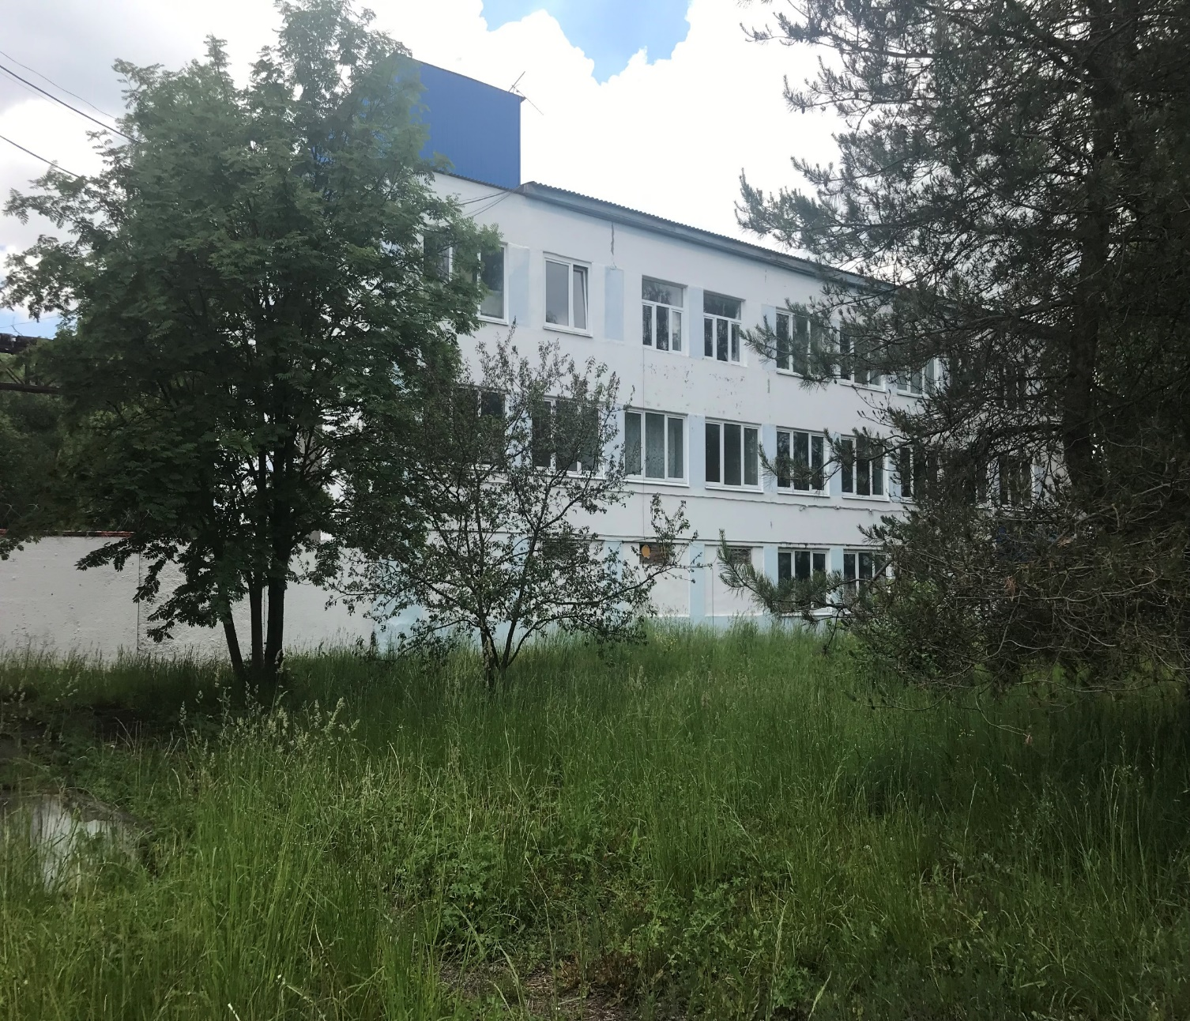
Московская область, Егорьевский р-н, городское поселение Егорьевск, г. Егорьевск, Промышленная ул., д. 1.
Производственно-складской комплекс 8753,3 м2
Железнодорожный подъездной путь,
Площадка под развитие.
Аренда

Slide 2
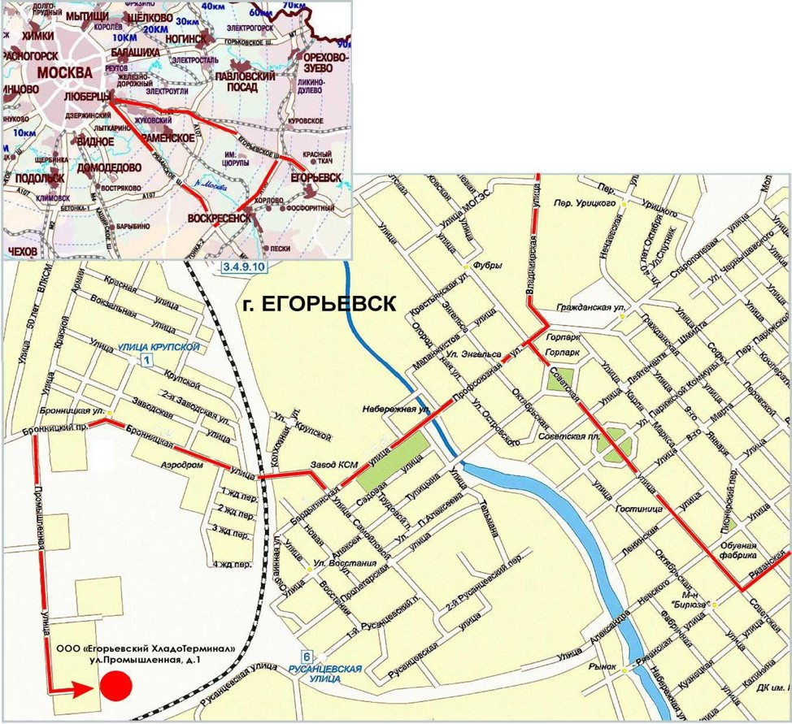
Расположение.
Комплекс расположен на юго-востоке Московской области, в 90 километрах от МКАД и в 16 километрах от Московского Большого Кольца (А-108) в черте г. Егорьевск.
Удобные подъездные пути для а/м класса «Еврофура».
Схема проезда из Москвы:
По Егорьевскому шоссе, через Люберцы. Или по Новорязанскому шоссе через Октябрьский, Бронницы.
Уже в Егорьевске по улицам Советской, Профсоюзной, Броницкой и, наконец, Промышленной.

Slide 3
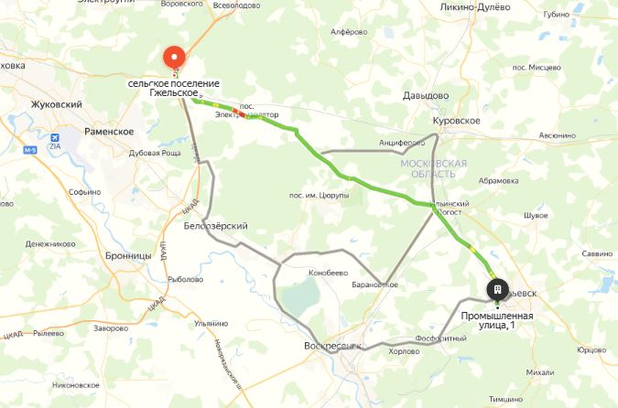
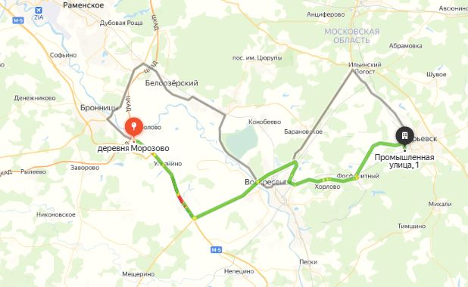
Производственно-складской комплекс расположен в 55 км от ЦКАД,
Схема проезда от ЦКАД:
По Егорьевскому шоссе через Гжель
или по Новорязанскому шоссе через Воскресенск.

Slide 4
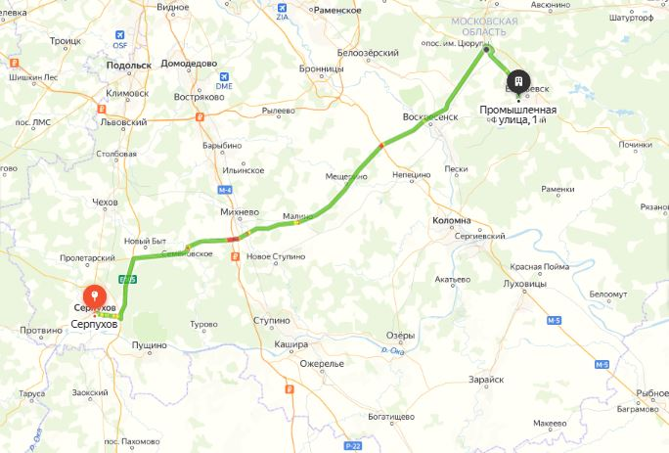
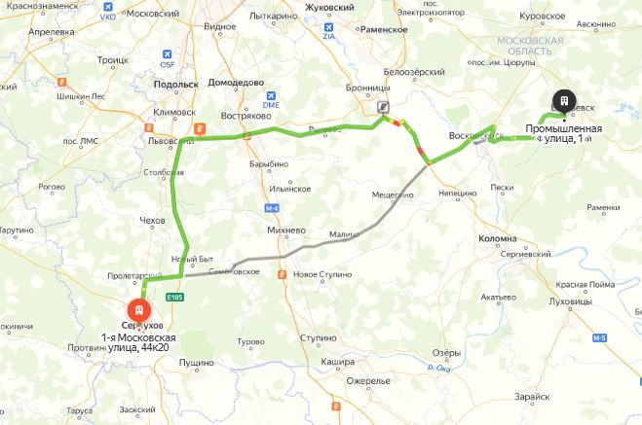
Путь из Серпухова в Егорьевск составляет 130 км.
Схема проезда из г. Серпухов в г. Егорьевск:
По Симферопольскому шоссе через п. Плешкино, далее по Егорьевскомушоссе через п. Пичурино или
по Симферопольскому шоссе с выездом на ЦКАД, и далее по Новорязанскому шоссе через Воскресенск или п. Лопатино.

Slide 5
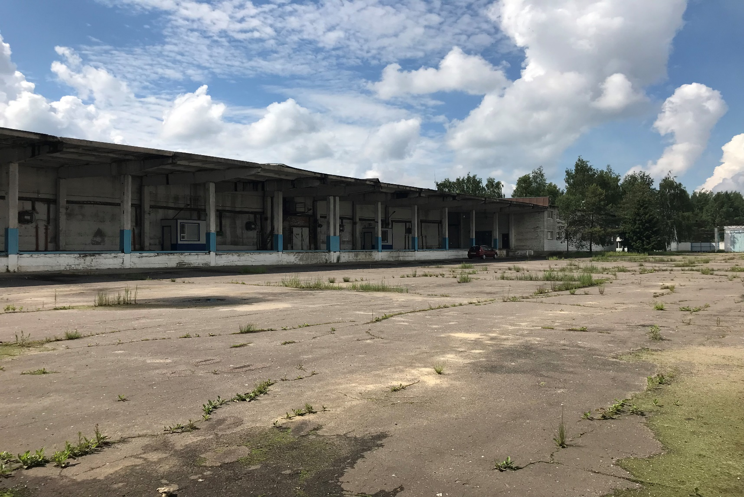
Общие сведения.
Общая площадь участка 40 000 кв.м., в том числе:
Территория необходимая для эксплуатации комплекса
24 000 кв.м., удобна для маневрирования большегрузных автомобилей.
(Площадь застройки 8545 кв.м.)
Площадь под развитие
16 000 кв.м.
Инженерные сети:
Электроснабжение водопровод,
канализация.

Slide 6
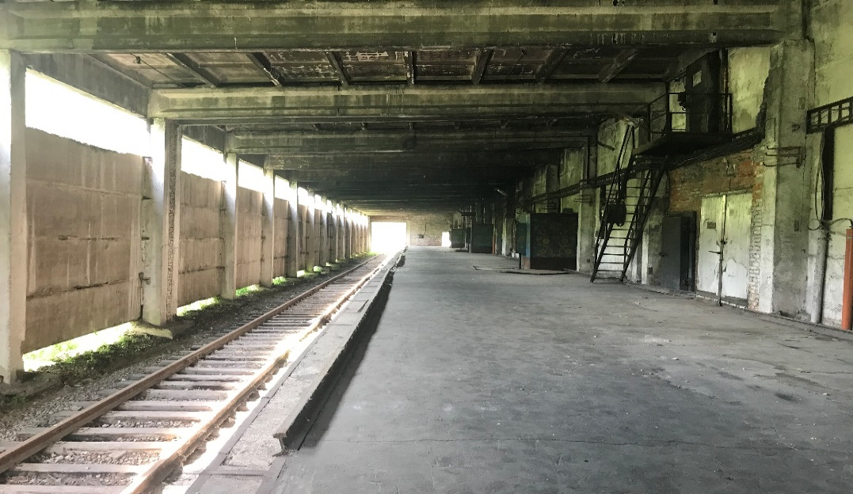
Описание объекта.
Объект является бывшим Егорьевским хладотерминалом, представляет собой производственно-складской комплекс. Год постройки 1984 г.
Общая емкость хранения составляет 5000т в сутки. Склад включает в себя 14 камер емкостью от 60 до 800 тонн площадью от 72 до 576м2 высотой складирования 5 метров.
Предприятие имеет удобные подъездные пути, железнодорожную и автомобильную эстакады. Прием/отгрузка продукции выполняется с автомобильной рампы на 8 мест и в закрытых железнодорожных дебаркадерах с длиной фронта погрузки\выгрузки 4 вагонов.
Хладокомбинат имеет собственные железнодорожные пути общей протяженностью 2500 метров.

Slide 7
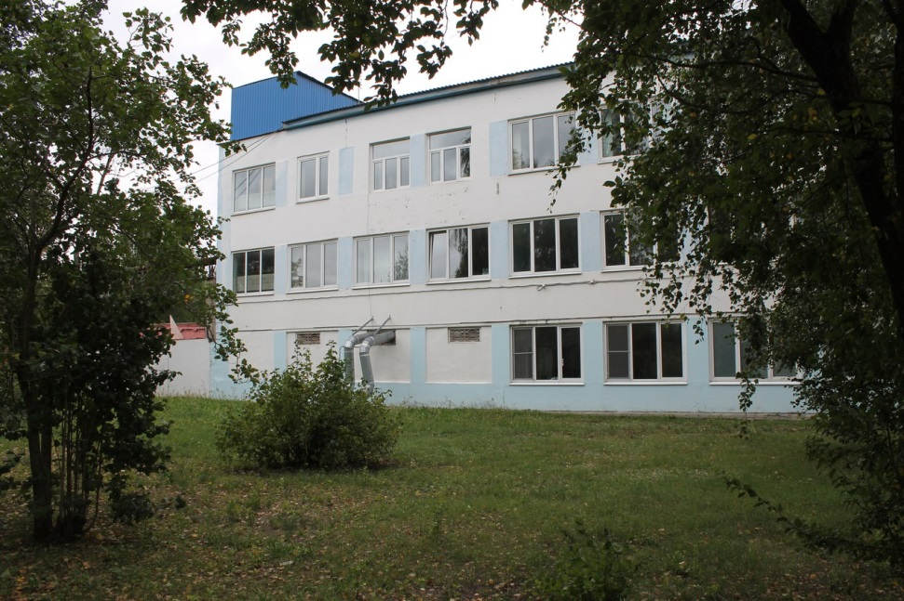
Информация по объекту.
Складской корпус 4032 м2 (14 камер)
Площадь под производство 2000 м2
- Ангар 510,3 м2
- Административный корпус 1262 м2.
- Весовые 212,8 м2.
- Гараж 110 м2.
- Железнодорожная ветка 2500 м.
- Площадь под развитие 1,6 Га
- Полы: антипыль, нагрузка 6 тонн/кв.м.
Электрическая мощность:
1260 кВт.

Slide 8

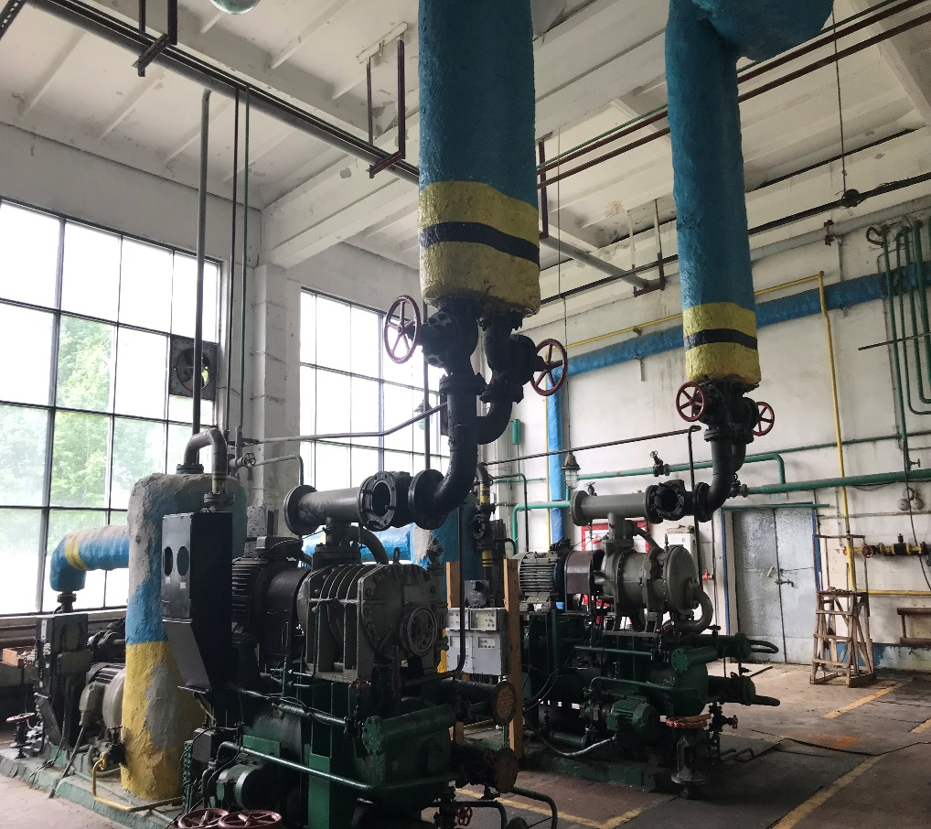
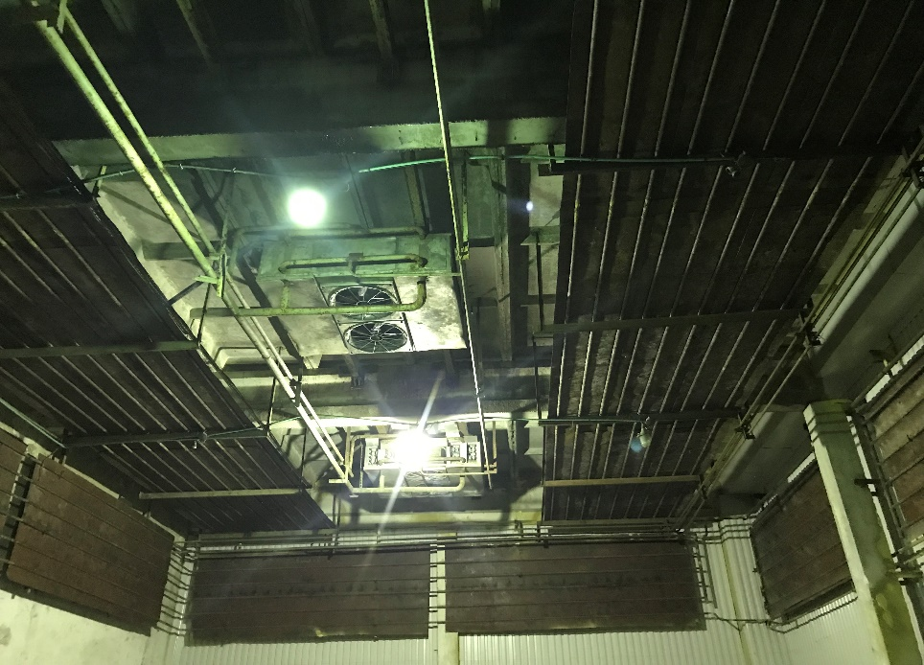
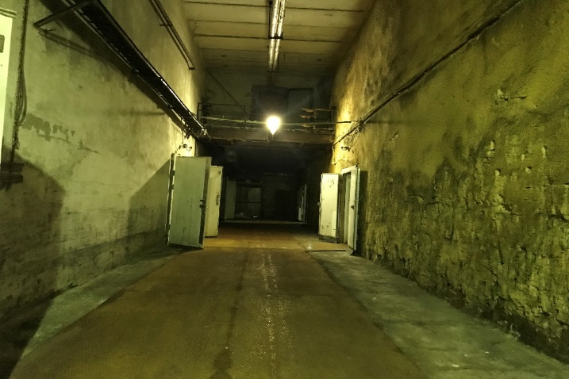
Главный производственный комплекс.

Slide 9
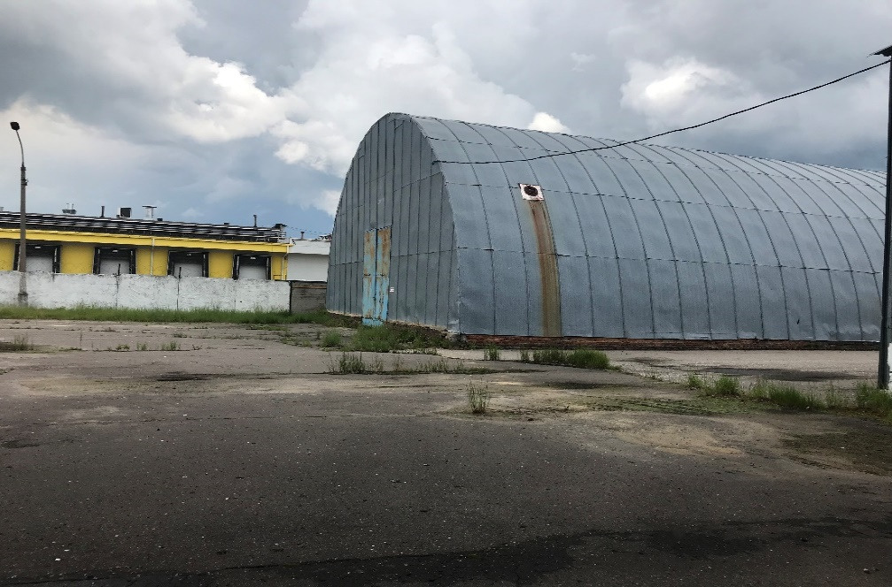
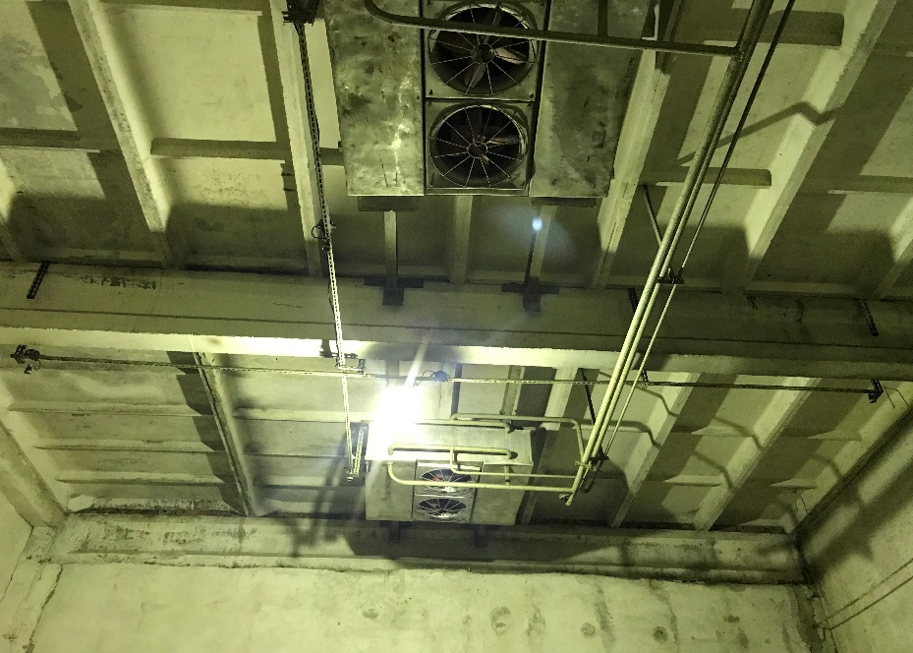
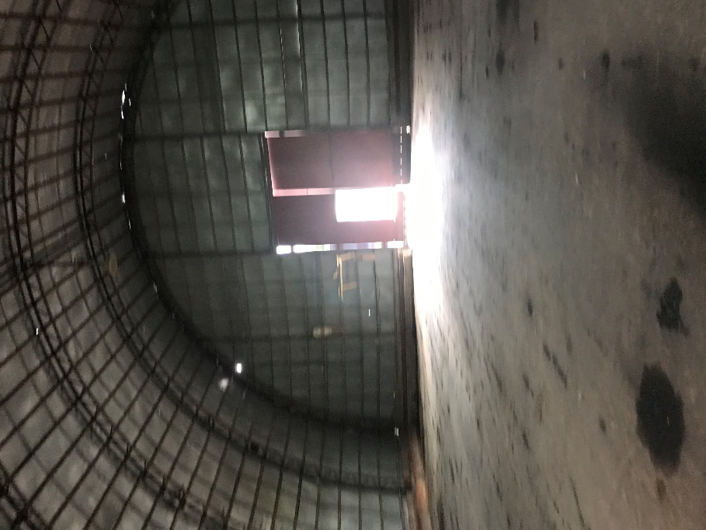
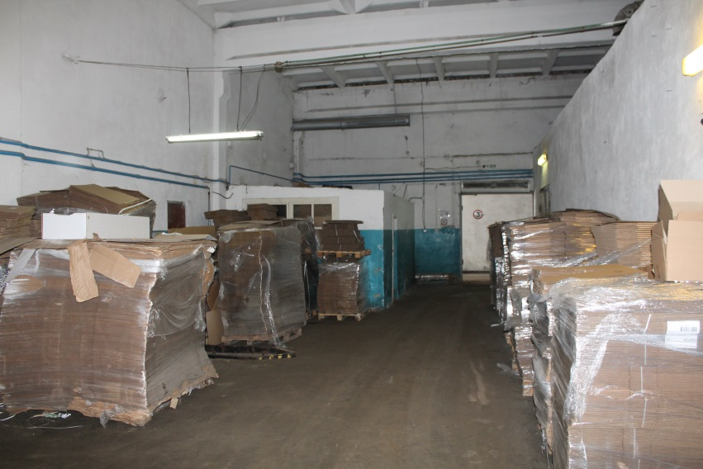
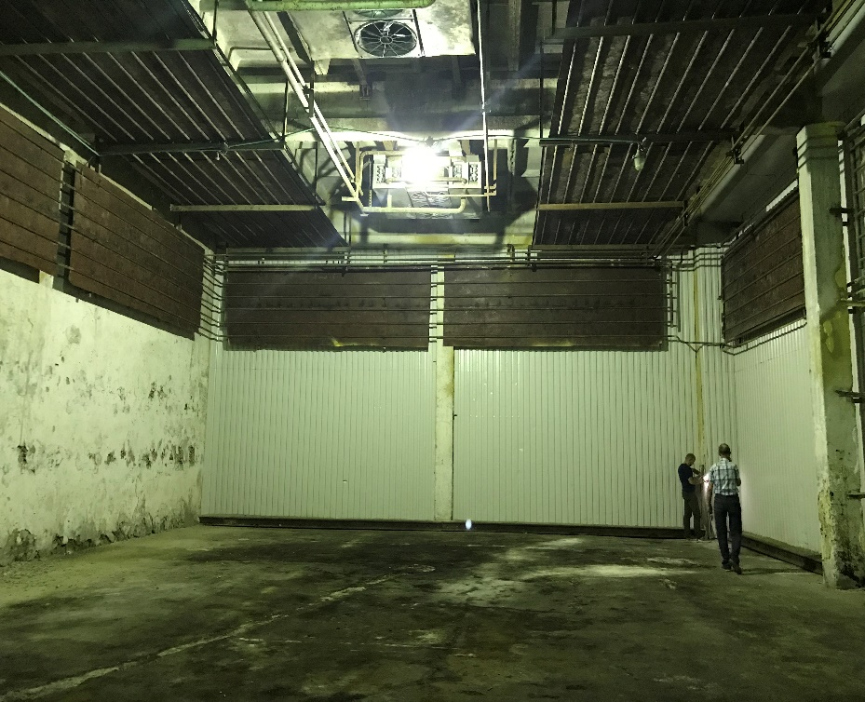
Склады для товара.

Slide 10
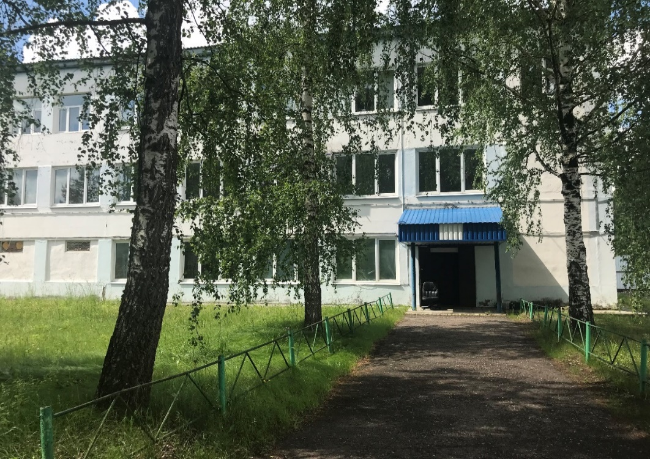
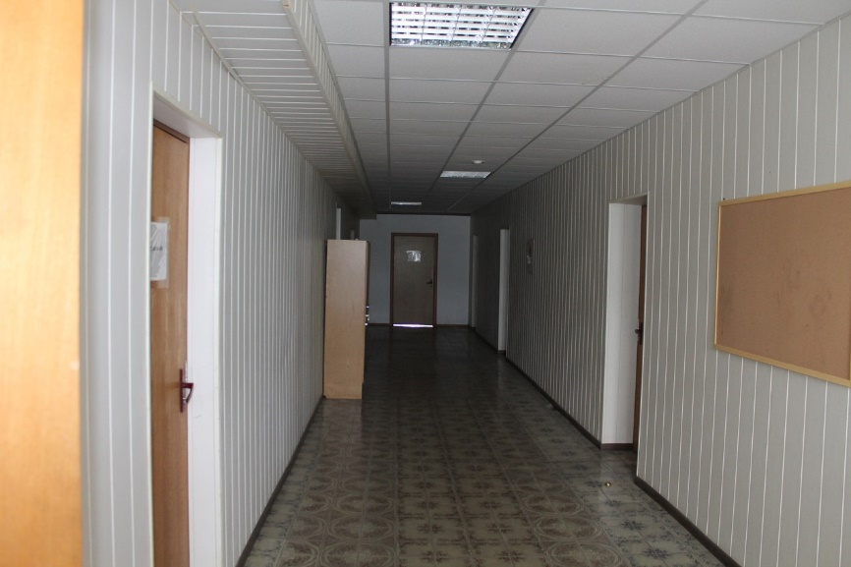
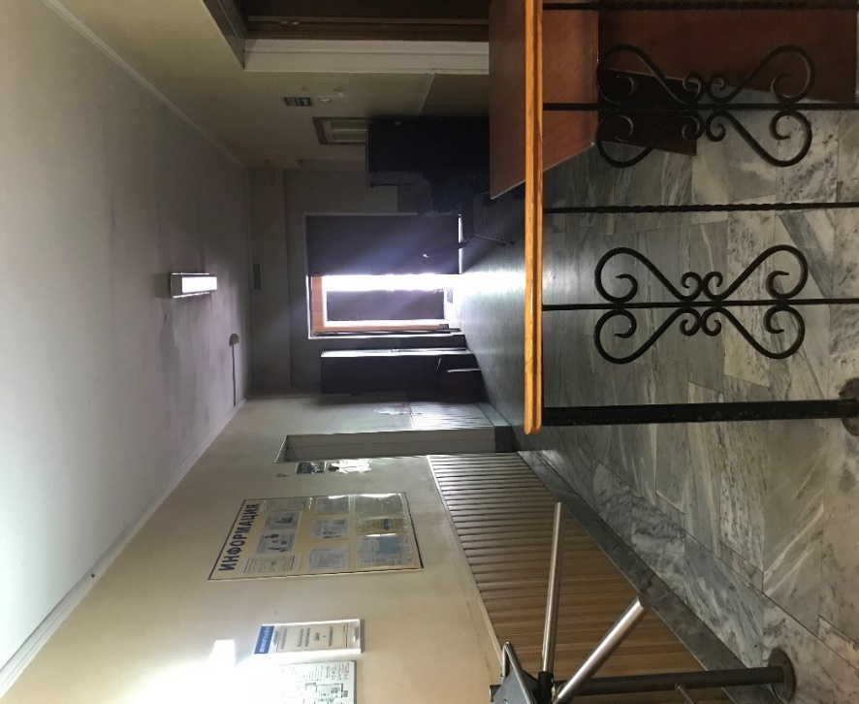
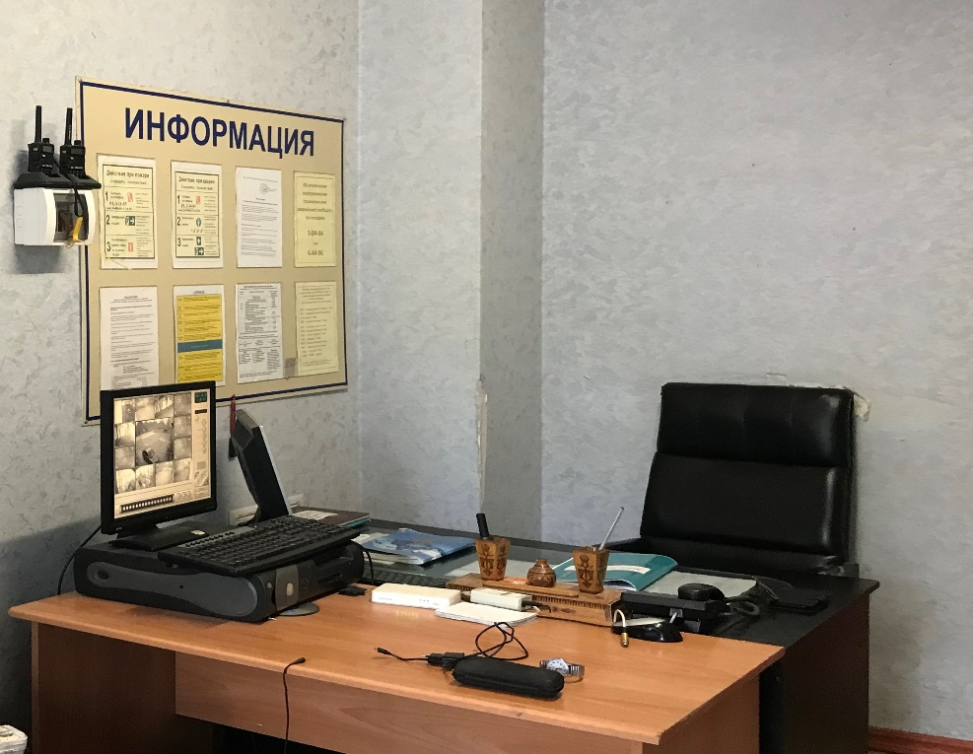
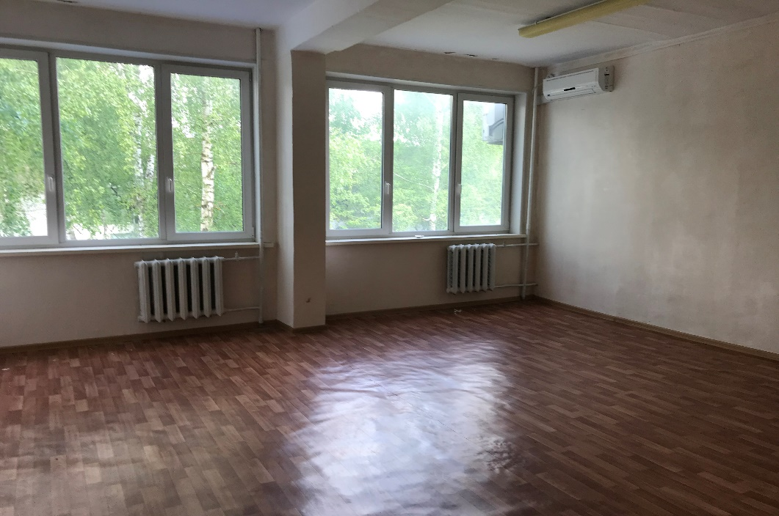
Административный комплекс.

Slide 11
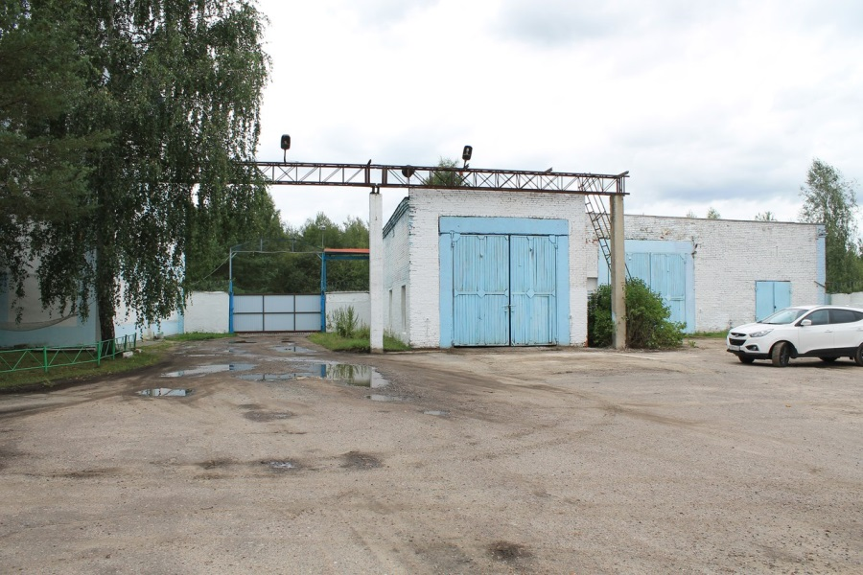
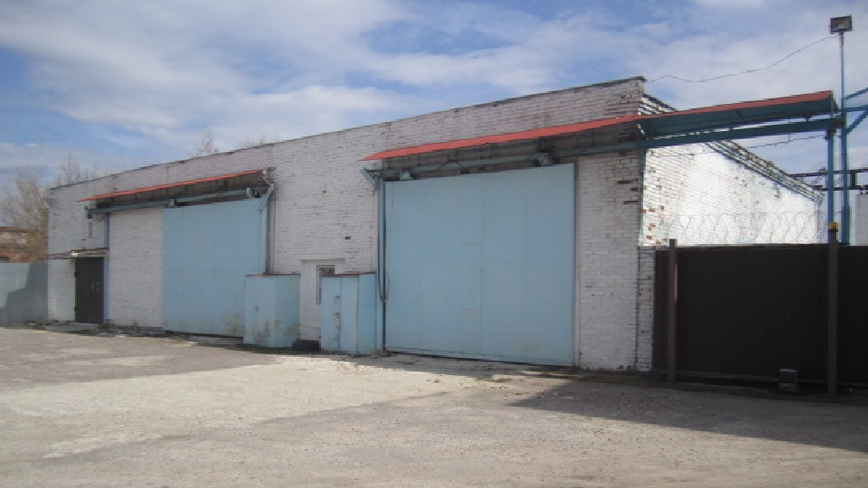
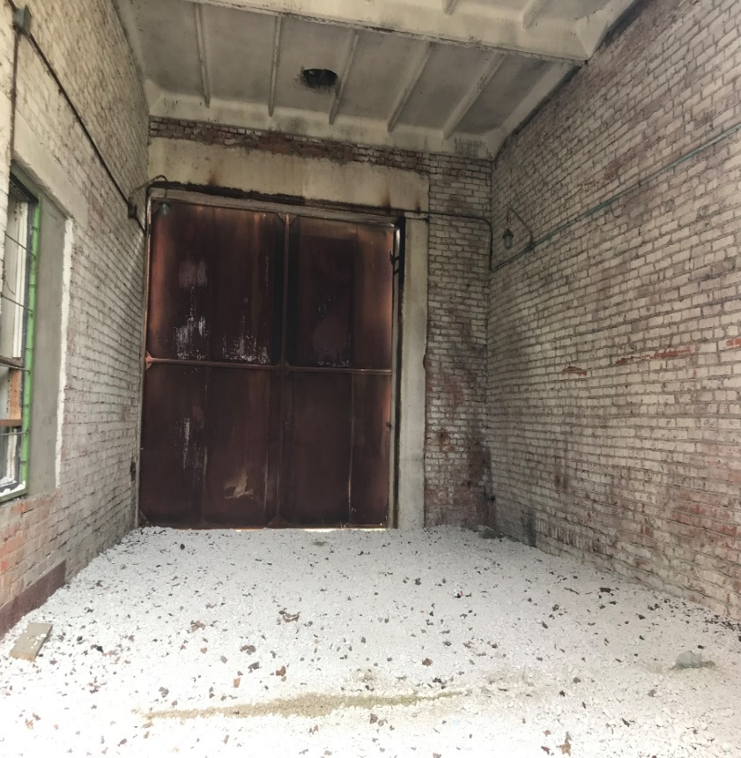
Весовая и распределительные пункты.

Slide 12
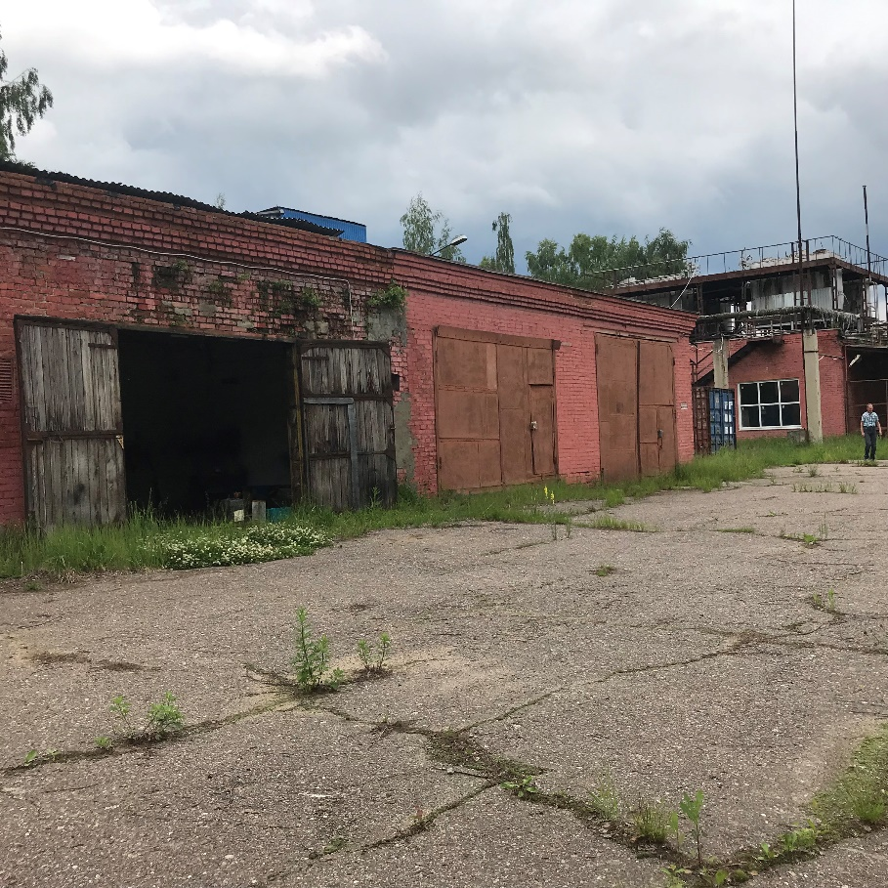
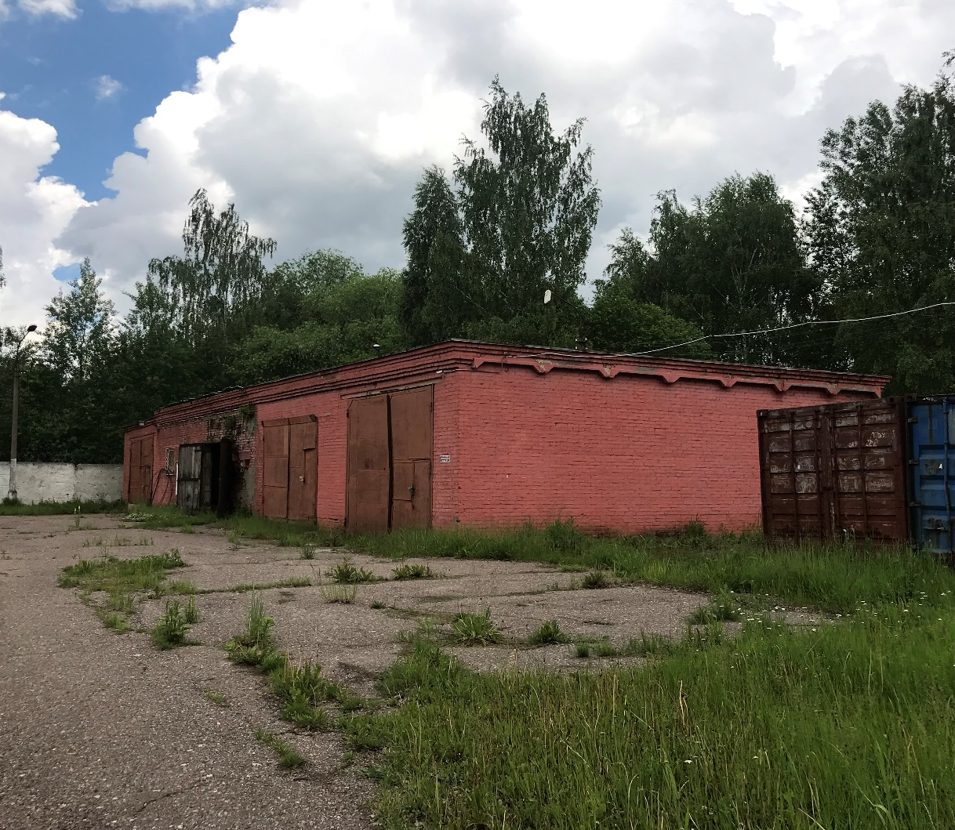
Гараж.

Slide 13
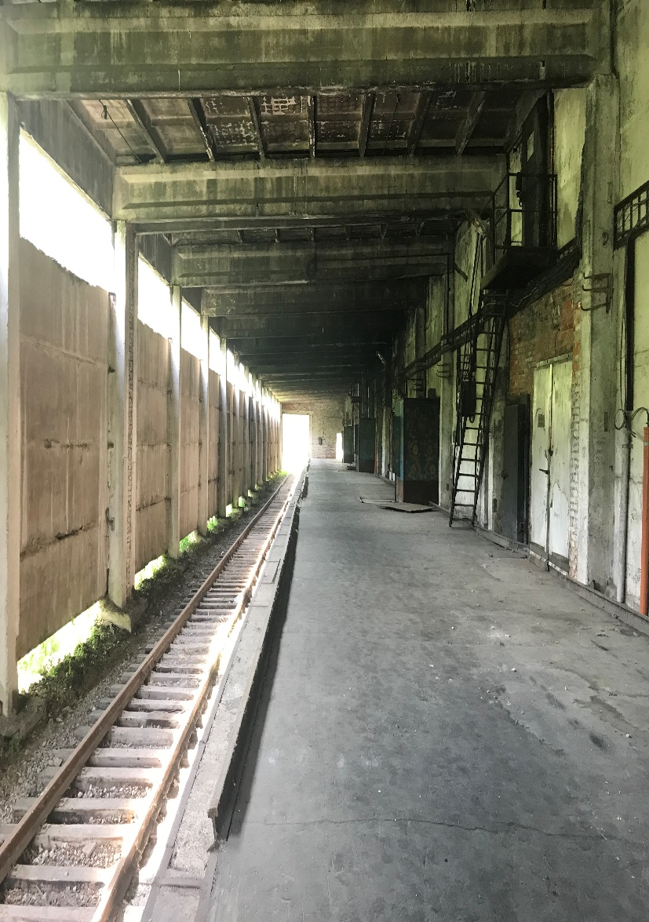
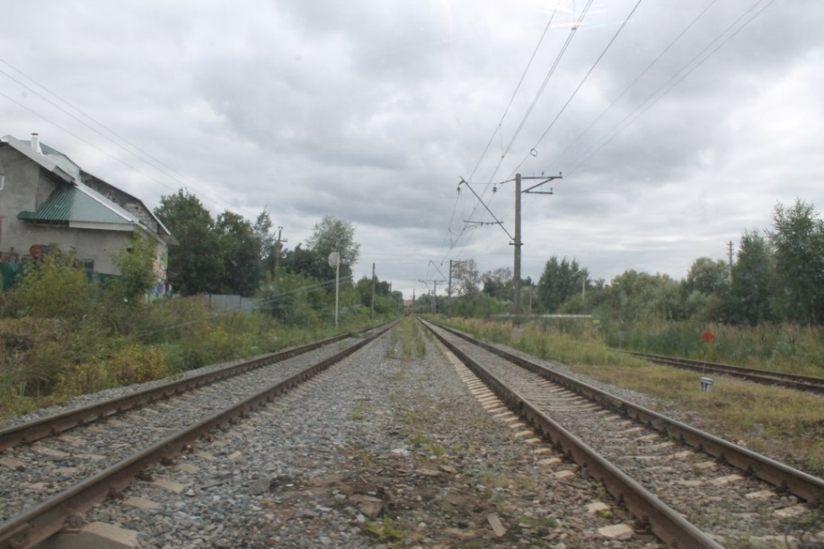
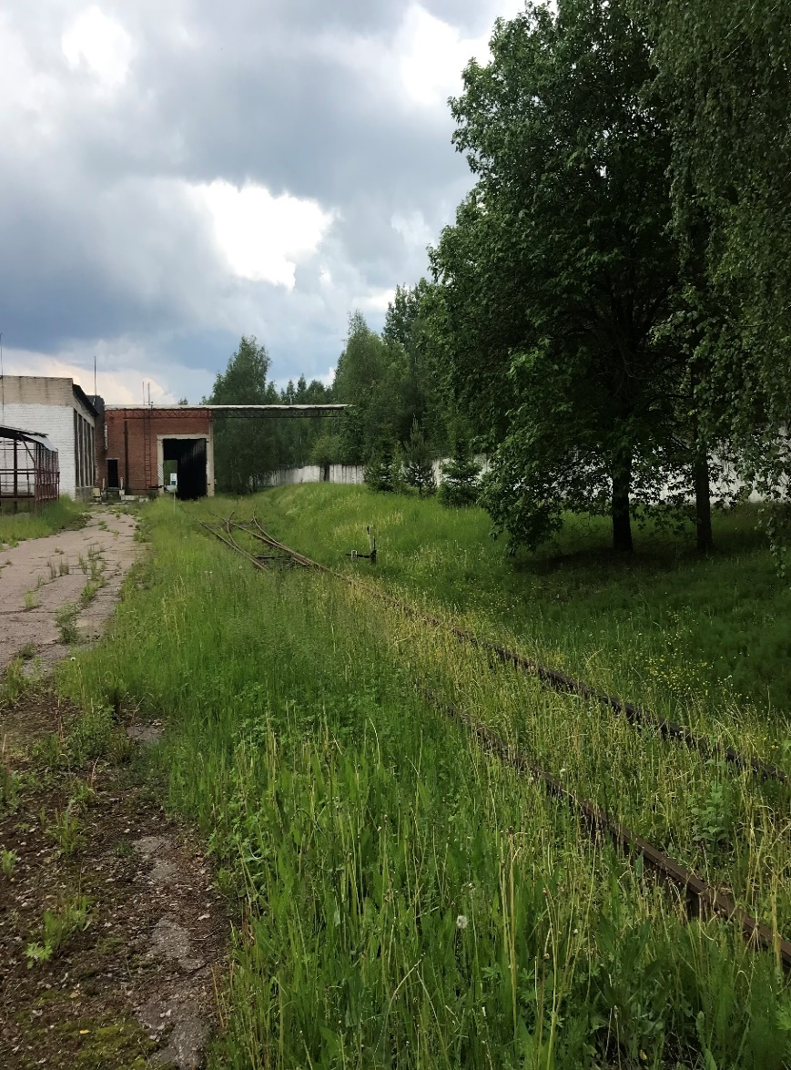
Железнодорожная ветка.

Slide 14
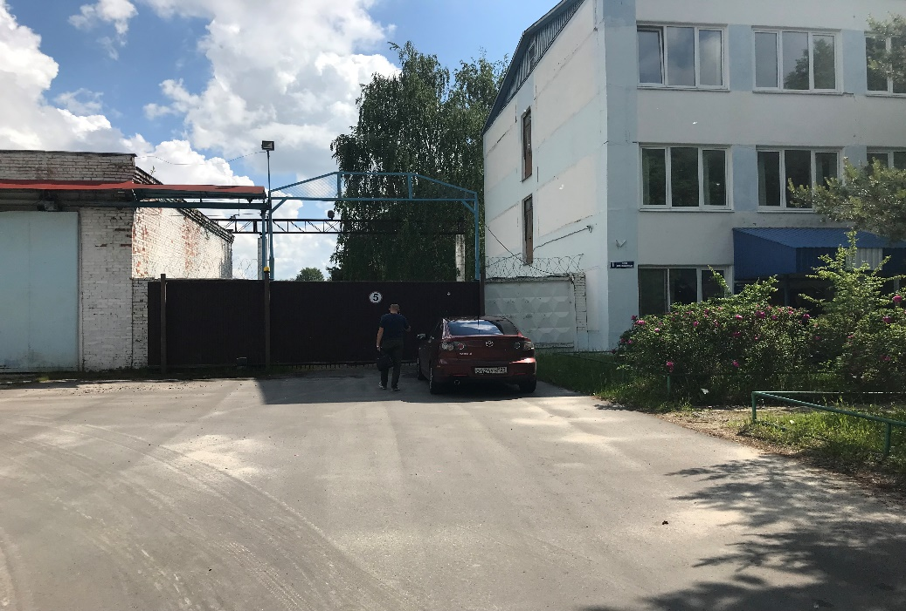
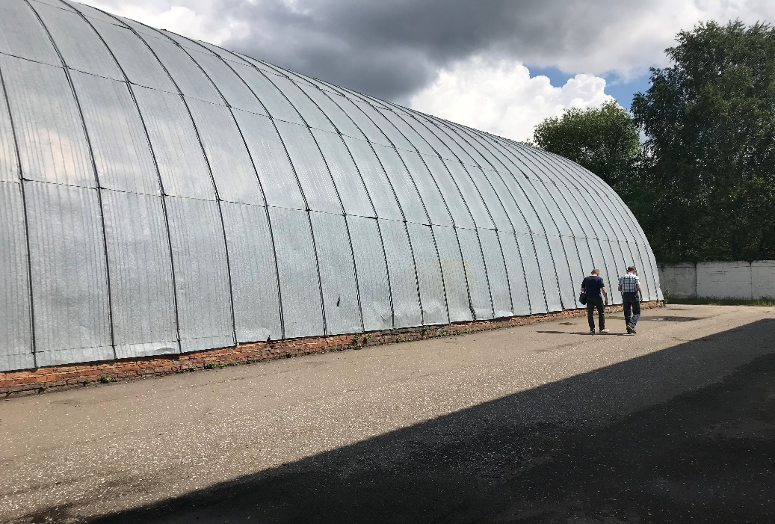

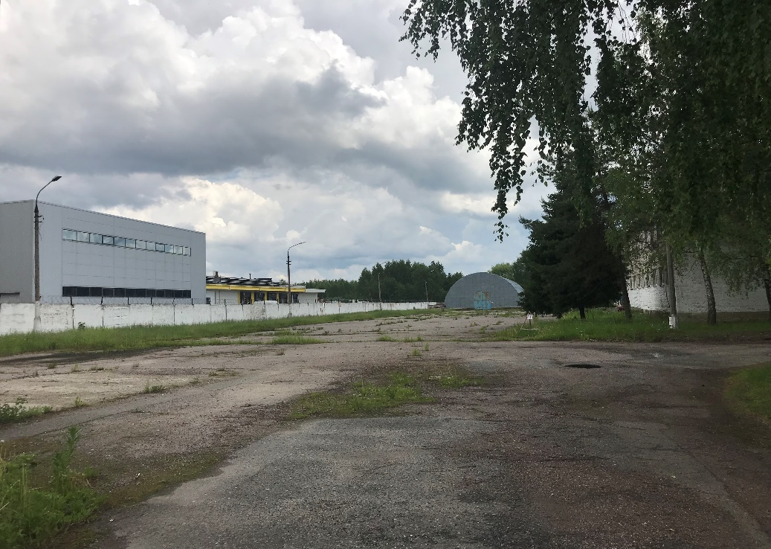
Территория.

Slide 15
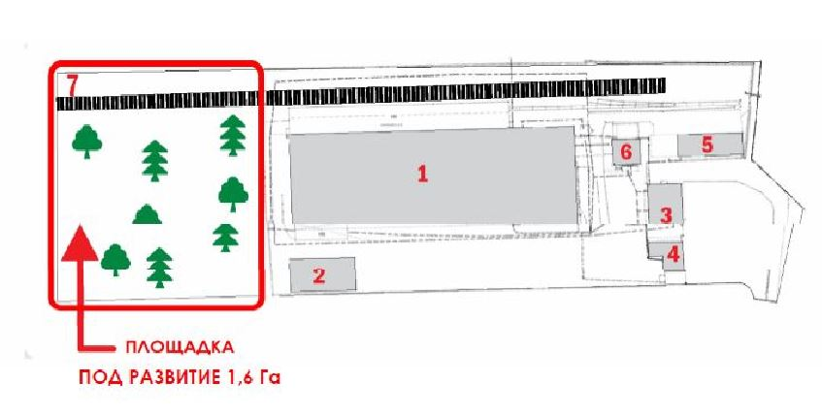
Площадь под развитие.
Условные обозначения:
ВАКАНТНО
1. Складской корпус 4032 м2 (14 камер)- вакантно 874 м2
2. Ангар ( 510,3 кв.м.)
3. Административный корпус 1 262,1 кв.м- вакантно
4. Весовые (212, 8м2) вакантно
5. Гараж 109 8кв.м. (вакантно)
6. Здание насосной 135,5кв.м
7. Площадь под развитие 1,6 га
8. Производственные площади 2000 м2
9. Железнодорожная ветка 2500м
9
8

Slide 16
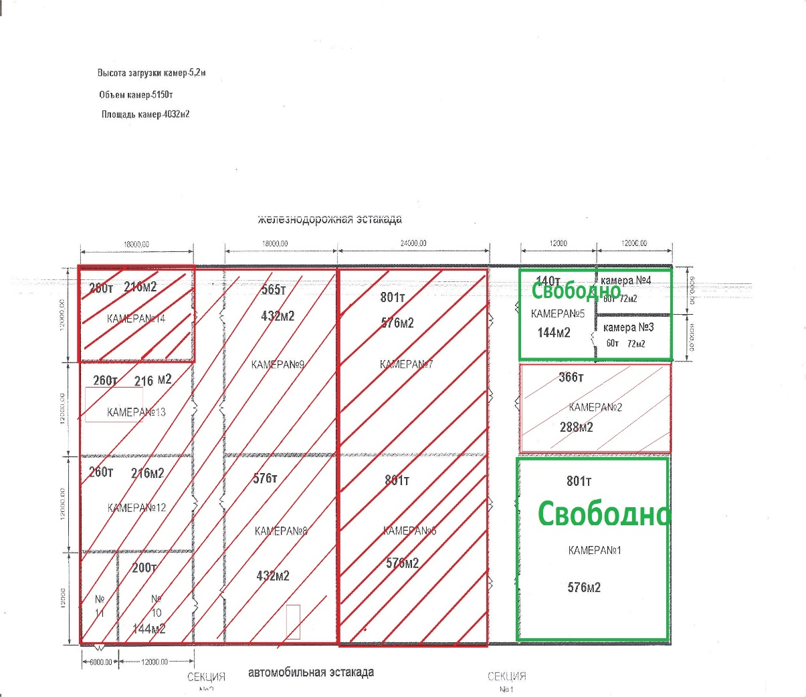
Камеры
Контактная информация:
Татьяна, тел.: 8 926 011 28 46, e.mail: t.eliseeva@ukt.su , arenda@ukt.su

